Slide 1

Introducción a la Física (2013)
Unidad: 01
Clase: 13
Fecha: 20130627J
Contenido: Leyes de Kepler
Web: http://halley.uis.edu.co/fisica_para_todos/
Archivo: 20130627J-HA-leyes-kepler.pdf

Slide 2
En el episodio anterior...

Slide 3
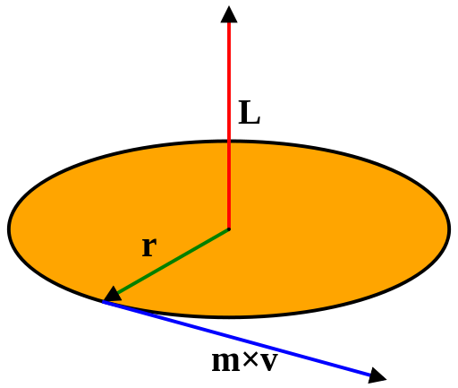
Movimiento circular
La velocidad cambia en dirección
Debe haber una aceleración asociada al cambio de velocidad
Ergo, hay una fuerza
Fuerza Centrípeta
Pero si los cuerpos tienen masa...

Slide 4
Tercera Ley
Velocidad orbital (circular)
Y como la velocidad es
Entonces:
¡Tercera Ley de Kepler!

Slide 5
Ecuación “vis-viva”
Si P=periastro y A=apoastro, se puede ver (hacerlo!!!) que
En la órbita, la E_{m} se conserva:
Planteamos la conservación en el perihelio y en el afelio
Resolvemos para v_{A} (maxima) y usamos a=(P+A)/2

Slide 6
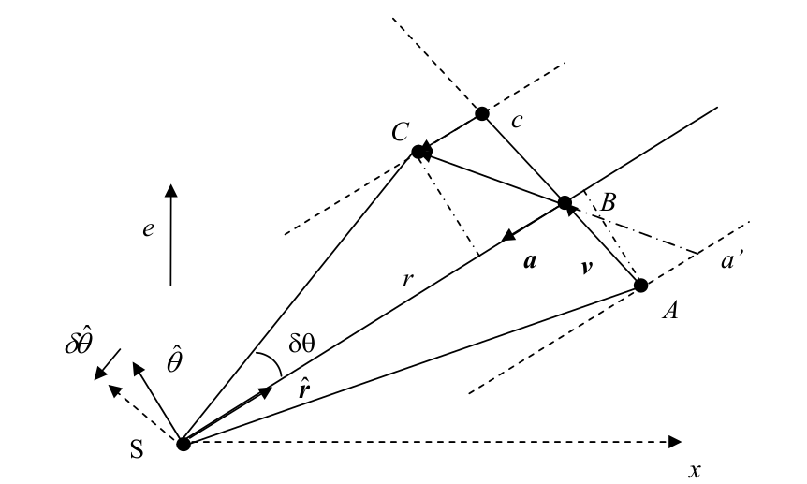
Hagamos unas cuentas
En el tiempo Δt, el planeta
se mueve de A a B, luego
De B a C, y así siguiendo...

Slide 7
Algoritmo general
Trabajo en cartesianas, el origen en el foco (estrella).
El tiempo avanza en pasos discretos: i=1,2,3..1000
  En python: for i in range(1,1001):
El intervalo temporal es Δt=(T/1000)
Entonces, el tiempo transcurrido desde el inicio hasta el paso i-ésimo es
Luego, cuando i=1000 entonces t_{i}=T

Slide 8
Condiciones iniciales
Es más simple empezar en el apoastro:
En el el apoastro, la velocidad es perpendicular al vector posición y el modulo → “Vis Viva”
La aceleración siempre tiene dirección radial, sentido hacia la estrella (negativo):
Media vuelta después, el vector posición debe ser

Slide 9
Entonces...
El tiempo avanza y entonces, para calcular la posición en el tiempo (i+1)
Imprimo las coordenadas de r en la nueva pos.
Calculo la aceleración en r_{i+1}, y entonces:
Y este bucle continua hasta i=1000 (t=T)
Sugerencia: suponga a=b=r y verifique que la trayectoria corresponde a una órbita circular. Luego vuelva a SU exoplaneta

Slide 10
Algoritmo “Newton-Hooke”
Estrella
Posición
itero i=0...1000
Velocidad
aceleración

Slide 11
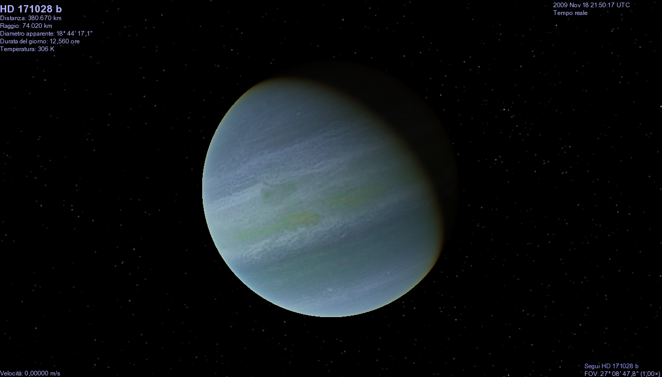
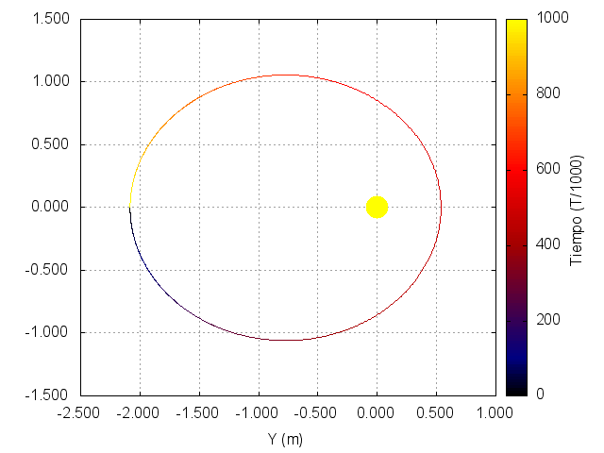
Resultado: órbita de # HD_171028_b
http://arxiv.org/abs/0708.0954
M=0.99 M_Sol
m=1.962 m_Jup
a=1.31019 UA
E=0.59

Slide 12
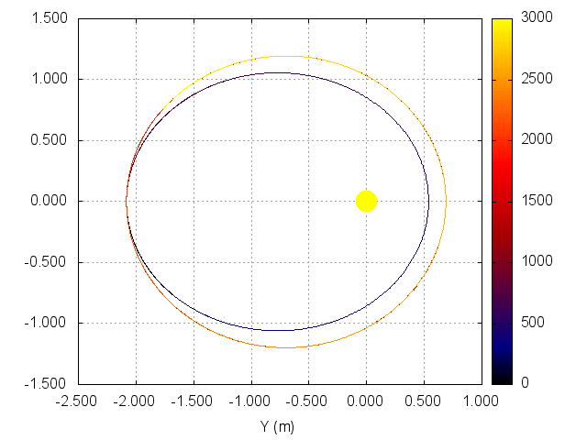
Aumento velocidad en apoastro (+10%)

Slide 13
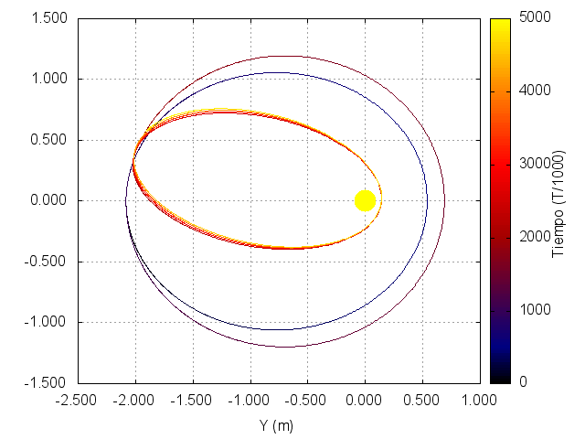
En apoastro (1er : +10%, 2^{do} -50%)

Slide 14
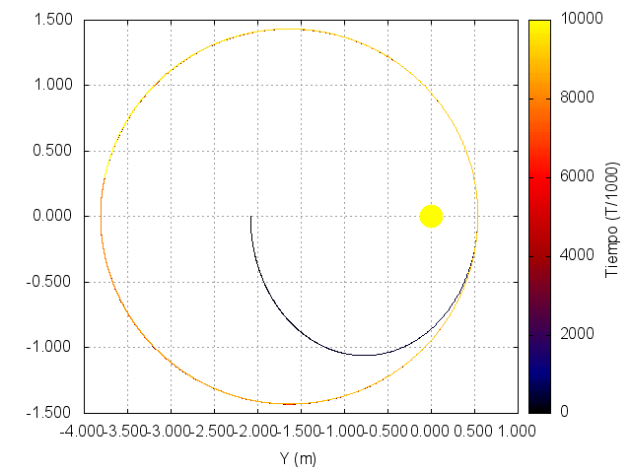
En el periastro (+5%)

Slide 15
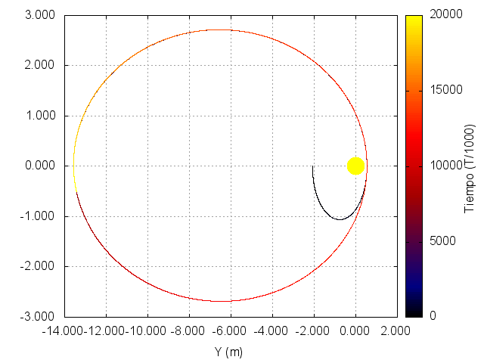
En el periastro (+10%)

